Slide 1


ΙΠΠΟΚΡΑΤΕΙΟ ΓΕΝΙΚΟ ΝΟΣΟΚΟΜΕΙΟ ΘΕΣΣΑΛΟΝΙΚΗΣ
Γ΄ ΠΑΙΔΙΑΤΡΙΚΗ ΚΛΙΝΙΚΗ
Διευθυντής: Καθηγητής Εμμανουήλ Ροηλίδης
ΑΓΓΕΙΪΤΙΔΕΣ ΣΤΗΝ ΠΑΙΔΙΚΗ ΗΛΙΚΙΑ
Φοιτήτριες:
Κρυσταλλία Κύρκα
Γεωργία-Μαρία Ντούλια
Ζωγραφιά Παπαδοπούλου
Επίβλεψη:
Κωνσταντίνος Κολλιός
Καθηγητής Παιδιατρικής-Παιδιατρικής Νεφρολογίας
Γ’ Παιδιατρική Κλινική ΑΠΘ
Επιμέλεια:
-Βασίλειος Λιάκος
Ειδικευόμενος Παιδιατρικής- Γ’ Παιδιατρική Κλινική ΑΠΘ
-Χιονιά Χαραλαμπίδου
Ειδικευόμενη Παιδιατρικής- Γ’ Παιδιατρική Κλινική ΑΠΘ
1
Θεσσαλονίκη, 28 Απριλίου 2023
Notes:
1

Slide 2

Περίγραμμα Εργασίας
Παρουσίαση περιστατικού
Αγγειίτιδες
Αιτιολογία – Συχνότητα
Κλινικές εκδηλώσεις αγγειίτιδας
Διάγνωση
Νοσήματα που μιμούνται αγγειίτιδα
Ταξινόμηση κατά EULAR/PReS
ANCA σχετιζόμενες αγγειίτιδες
Παθογένεια
Κοκκιωμάτωση με Πολυαγγειίτιδα - Κλινική Εικόνα
Μικροσκοπική πολυαγγειίτιδα - Κλινική εικόνα
Διαφορές Κλινικής Εικόνας – Ενηλίκων - Παιδιών
Anti-neutrophil cytoplasmic antibodies (ANCAs)
Θετικότητα ANCA
Διάγνωση ANCA σχετιζόμενων αγγειίτιδων
Ταξινόμηση της ANCA - σχετιζόμενης σπειραματονεφρίτιδας
Θεραπεία GPA/MPA
Θεραπεία EGPA
Πρόγνωση
Βιβλιογραφία
2

Slide 3
Παρουσίαση περιστατικού
(I)
Κορίτσι, 11 ετών, με ελεύθερο ιστορικό
1^{η} νοσηλεία (12/2022)
Παρατεινόμενο εμπύρετο, πορφυρικό εξάνθημα, μακροσκοπική αιματουρία
Εργαστηριακός έλεγχος
↑ Δείκτες φλεγμονής
Λευκωματουρία
(+) IgG για SARS-CoV-2 (νόσηση προ 2ετίας)
c-ANCA: 22,1 (ΦΤ: <7), p-ANCA: 14,6 (ΦΤ: <7)
FA αναπνευστικού → Αδενοϊός
Αντιμετώπιση
Μεθυλπρεδνιζολόνη 2 mg/kg/24h
IVIG 1 gr/kg
Ώσεις κορτιζόνης με ύφεση της λευκωματουρίας
MISC ?
Αδενοϊός ?
3
Notes:
3

Slide 4
Παρουσίαση περιστατικού
(II)
2^{η} νοσηλεία (2/2023)
Υποτροπή κατά τη σταδιακή μείωση της κορτιζόνης (≈ 4 mg/kg)
Συμπτώματα
Εμπύρετο, διαρροϊκές κενώσεις, αιμορραγικό εξάνθημα
Εργαστηριακός έλεγχος
↑ Δείκτες φλεγμονής
Υποτροπή λευκωματουρίας
↑ c-ANCA: 84 (ΦΤ: <7), p-ANCA: 8,1 (ΦΤ: <7)
FA κοπράνων → Campylobacter
Αντιμετώπιση
Μεθυλπρεδνιζολόνη 2 mg/kg/24h
Campylobacter ?
Αγγειΐτιδα ?
4
Notes:
4

Slide 5

Παρουσίαση περιστατικού
(III)
ΒΙΟΨΙΑ ΝΕΦΡΟΥ (3/2023)
Ανοσοπενική, μηνοειδική και νεκρωτική σπειραματονεφρίτιδα/αγγειΐτιδα
(+) c-ANCA
ANCA αγγειΐτιδα
(Wegener?)
4 εγχύσεις κυκλοφωσφαμίδης
Ανταπόκριση της λευκωματουρίας
5
Notes:
5

Slide 6
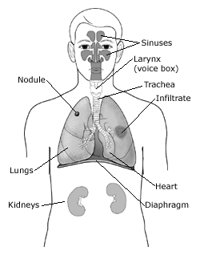
Αγγειίτιδες
Ετερογενής ομάδα νοσημάτων
Φλεγμονώδης βλάβες των αιμοφόρων αγγείων
Διήθηση του αγγειακού τοιχώματος από λευκοκύτταρα
βλάβη ή νέκρωση των αγγείων
(στένωση, απόφραξη ή θρόμβωση του αυλού)
(δημιουργία ανευρυσμάτων και πιθανώς ρήξη)
Σπάνιες στη νεαρή ηλικία, με εξαίρεση την πορφύρα Henoch Schonlein και τη νόσο Kawasaki
Πρωτοπαθή ή δευτεροπαθή νοσήματα στο πλαίσιο άλλων νοσημάτων
6
Notes:
6

Slide 7
Αιτιολογία-Συχνότητα
Συνήθως αγνώστου αιτιολογίας
Μετά από λοίμωξη (πορφύρα Henoch-Schonlein)
Μετά τη λήψη φαρμάκου
Μετά την επίδραση αλλεργιογόνου (αγγειίτιδα εξ υπερευαισθησίας)
Μετά την επίδραση υπεραντιγόνου (π.χ. στρεπτοκοκκικής ή σταφυλοκοκκικής τοξίνης )
Συχνότητα εμφάνισης:
23/100.000 παιδιά
2-10% ρευματικών παθήσεων της παιδικής ηλικίας
Κυρίως προσβάλλονται τα αγόρια
7

Slide 8
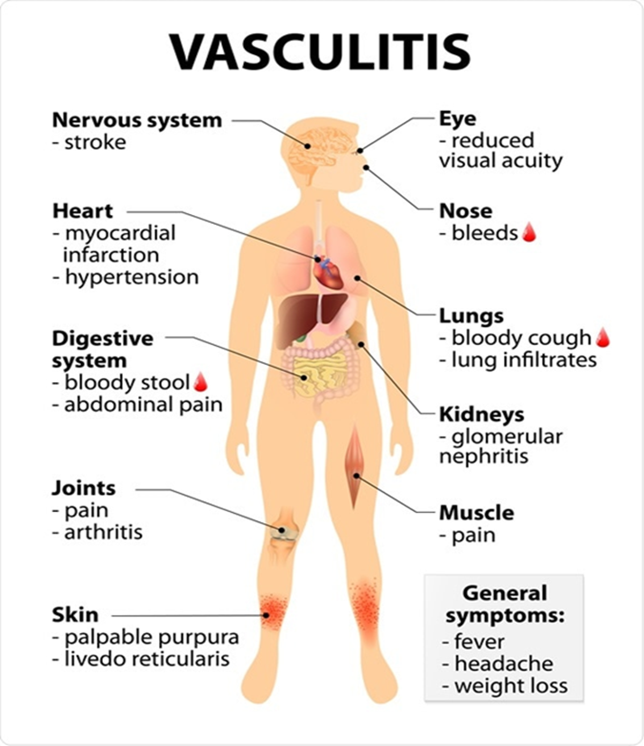
Κλινικές εκδηλώσεις αγγειίτιδας
Γενικά συμπτώματα (κόπωση, πυρετός, απώλεια βάρους, ανορεξία)
Δερματικές αλλοιώσεις (ψηλαφητή πορφύρα, νεκρωτικά έλκη)
Αρθραλγία/αρθρίτιδα
Μυαλγία
Κεφαλαλγία
Νευροπάθεια (πολλαπλή μονονευρίτιδα)
Υπέρταση
Ανώμαλο ίζημα νεφρών
Προσβολή κατώτερου αναπνευστικού (πνευμονικές αιμορραγίες, πνευμονικά οζίδια)
Κοιλιακός πόνος και εντερική αιμορραγία
8
Notes:
8

Slide 9
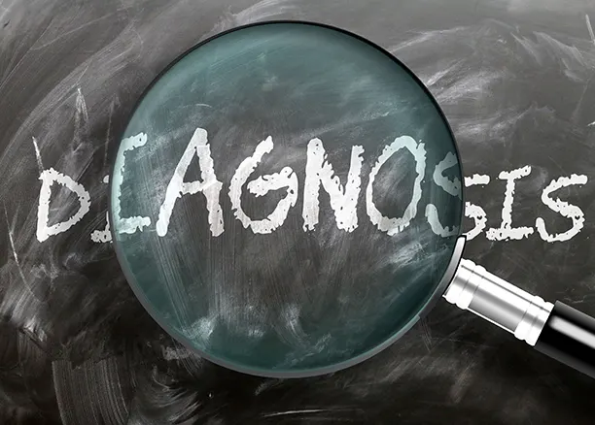
Διάγνωση
Αύξηση ΤΚΕ, CRP
Αναιμία χρόνιας νόσου
Λευκοκυττάρωση (επικράτηση ουδετερόφιλων)
Θρομβοκυττάρωση
Ηωσινοφιλία
Ελάττωση συμπληρώματος
Ειδικά ευρήματα: ANCA
Γενική ούρων: αιματουρία, ενεργό ίζημα ούρων
Κρυοσφαιριναιμία
Αγγειογραφία (για αγγειίτιδες μεγάλου και μεσαίου μεγέθους αγγείων)
Ιστοπαθολογική εικόνα(για αγγειίτιδες μικρού μεγέθους αγγείων)
Απεικονιστικός έλεγχος (Ro, CT, MRI)
Δοκιμασίες της πνευμονικής λειτουργίας
9

Slide 10
Νοσήματα που μιμούνται αγγειίτιδα
Λοιμώξεις | Νεοπλασίες | Συστηματικά φλεγμονώδη νοσήματα | Φάρμακα | Άλλα
Ιοί(HBV, HCV, HIV, HSV) | Πολλαπλό Μυέλωμα | ΣΕΛ, αντιφωσφολιπιδικό σύνδρομο | Αλλοπουρινόλη | Περιφερική εμβολή λίπους
Λοιμώδης ενδοκαρδίτιδα | Αιματολογικές κακοήθειες | Φλεγμονώδη νοσήματα του εντέρου | Αντιθυρεοειδικά | Σκορβούτο
Φυματίωση | Μύξωμα δεξιού κόλπου |  | ΜΣΑΦ
Μύκητες |  |  | Αντιβιοτικά (ριφαμπικίνη)
10

Slide 11
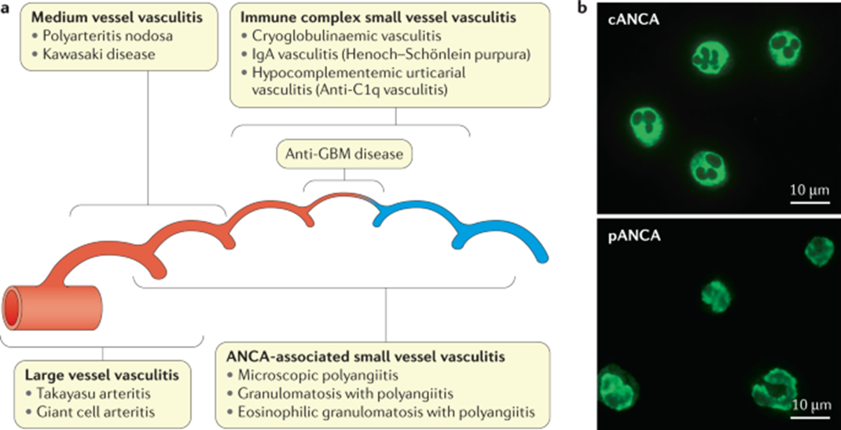
Ταξινόμηση κατά EULAR/PReS
Μεγάλου μεγέθους αγγεία
Μεσαίου μεγέθους αγγεία
Μικρού μεγέθους αγγεία
11

Slide 12
ANCA σχετιζόμενες αγγειίτιδες
Νεκρωτική φλεγμονή μικρού και μεσαίου μεγέθους αγγείων
Σχετίζονται με την παρουσία αυτοαντισωμάτων έναντι του κυτταροπλάσματος των ουδετερόφιλων-έναντι της πρωτεινάσης τύπου 3 και έναντι της μυελουπεροξειδάσης
Χρόνιες νόσοι, συχνά υποτροπιάζουσες
Επιδημιολογία
Εξαιρετικά σπάνιες στον παιδιατρικό πληθυσμό
Στους ενήλικες μεγαλύτερη επίπτωση στις ηλικίες 50-75 ετών: Α>Γ
Στα παιδιά:
Κοκκιωμάτωση με πολυαγγειίτιδα πιο συχνά στους εφήβους και μάλιστα Γ>Α
Μικροσκοπική πολυαγγειίτιδα πιο συχνά 12 ετών, Γ/Α=6/1
 | Χώρα διεξαγωγής της μελέτης | Περίοδος μελέτης | Πληθυσμός μελέτης |  | Επίπτωση ανά 100.000 άτομα
Gardner-Medwin et al. | Ηνωμένο Βασίλειο | 1996-1999 | <17 ετών | American College of Rheumatology | 10-όλες οι αγγειίτιδες
Grisaru et al. | Καναδάς | 1994-2009 | <18 ετών | American College of Rheumatology, Paediatric Rheumatology European Society | 6
Plumb LA et al., Pediatr Nephrol. 2018
12
Notes:
12

Slide 13
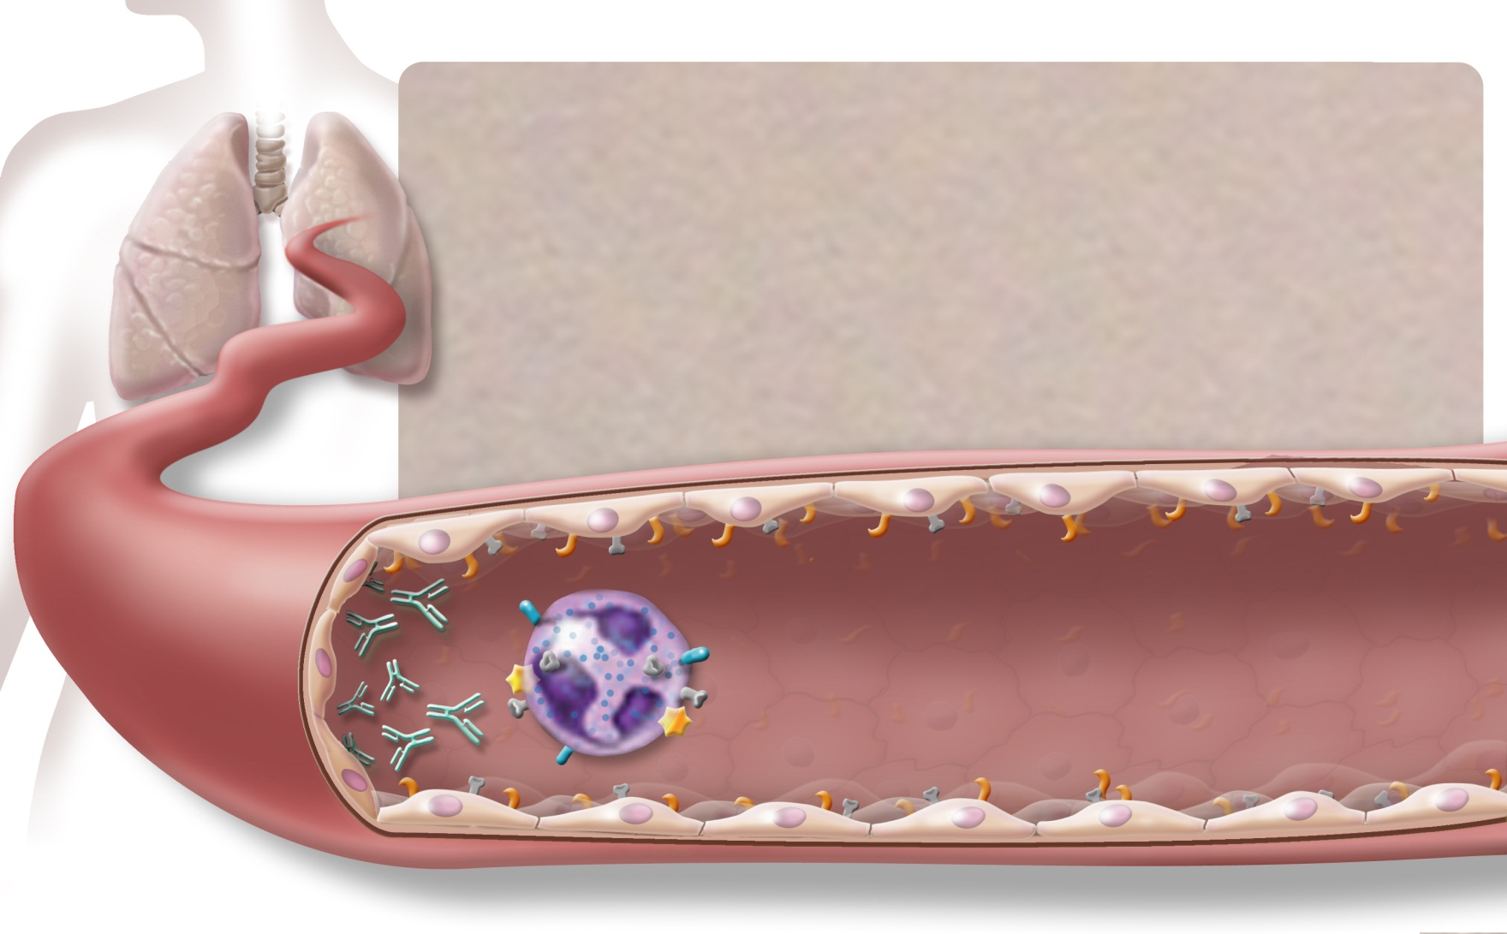
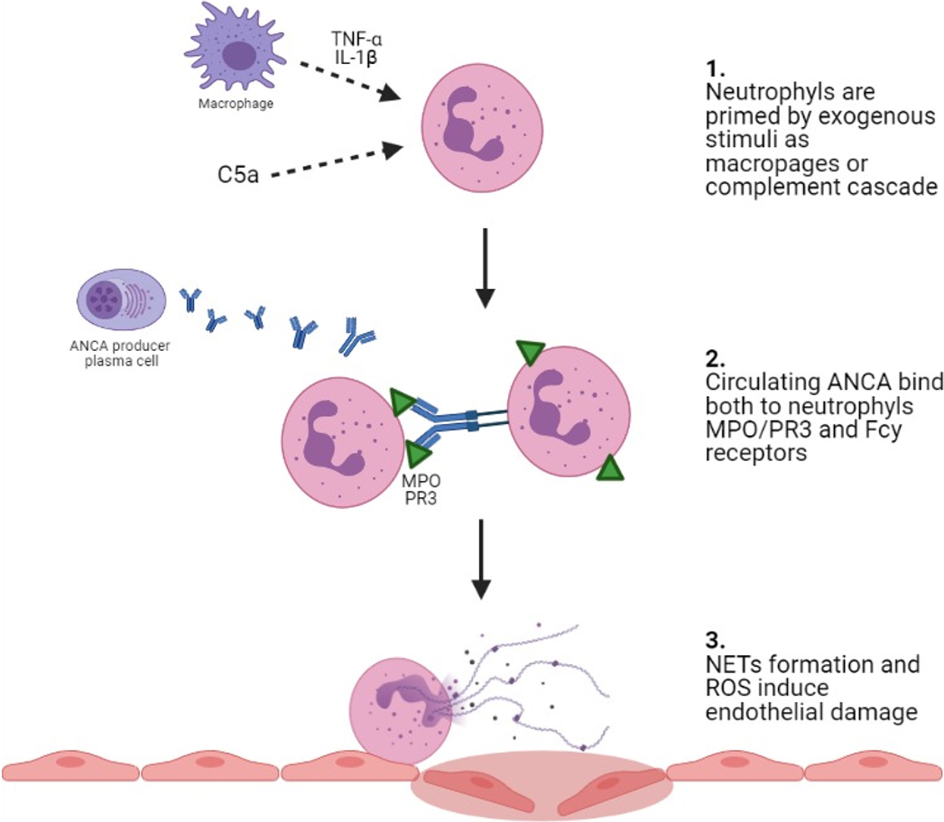
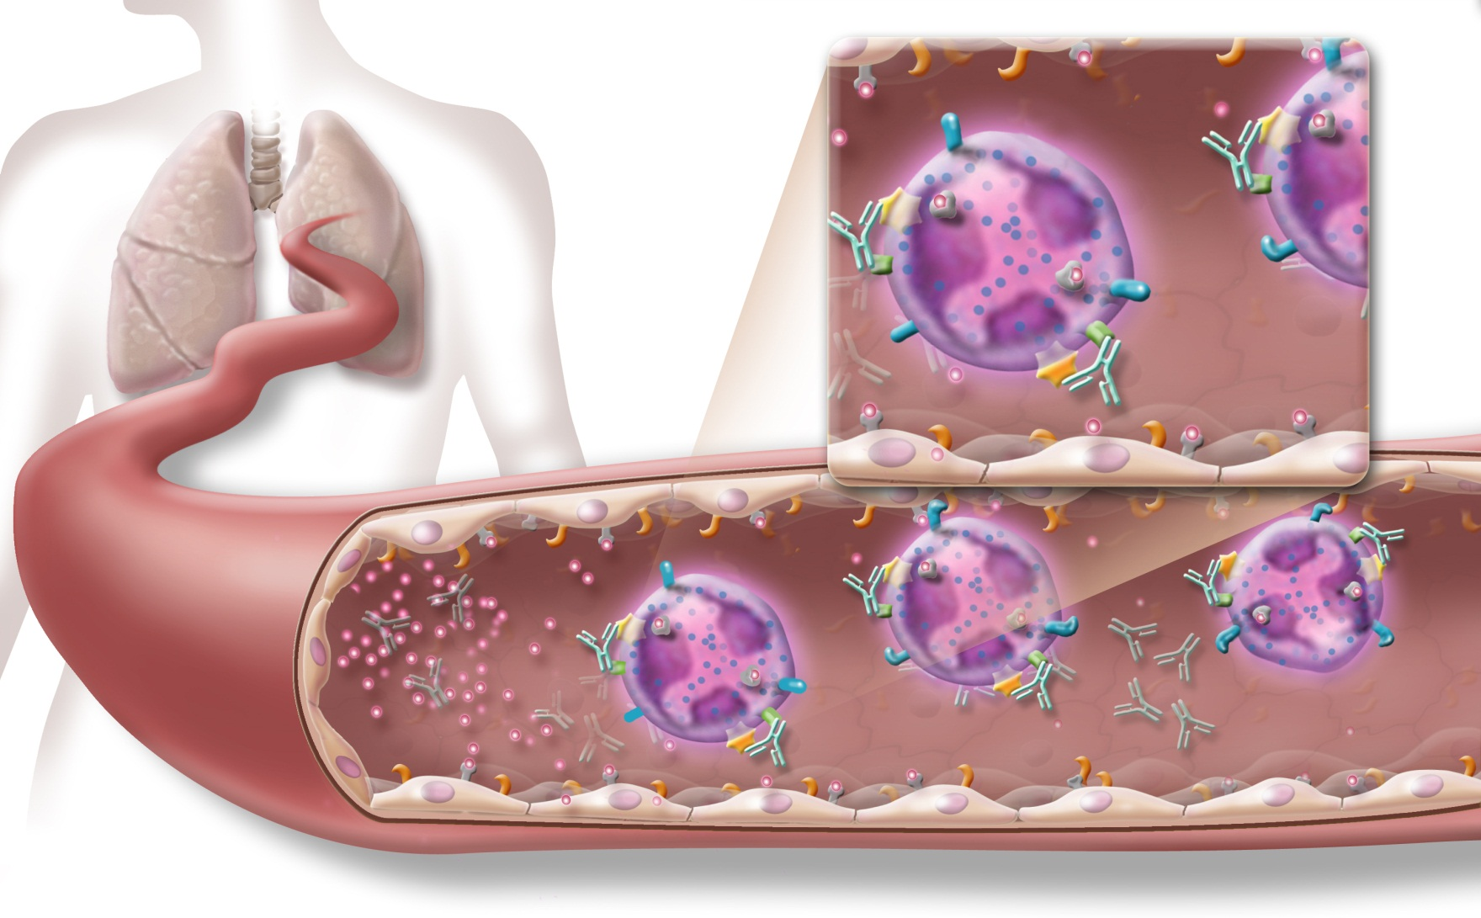
Παθογένεια
Πνευμονικός ιστός
Endothelial cells
ANCA
Receptors
Neutrophil
Adhesion molecules
Fc receptor
ANCA antigen
ANCA
Activated neutrophils
Calatroni M. et al. Ital J Pediatr. 2017
13
Notes:
13

Slide 14
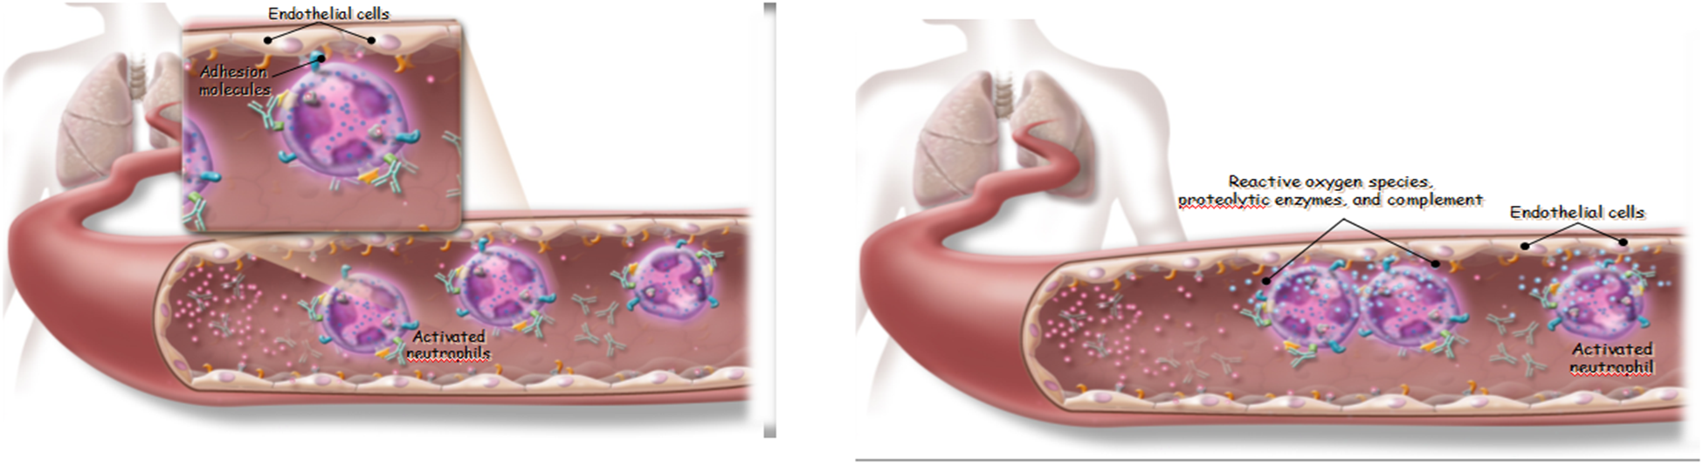
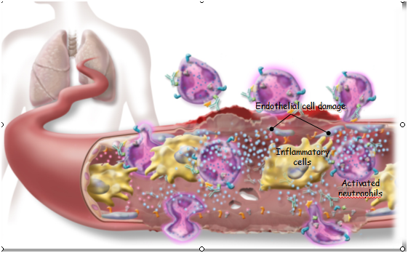
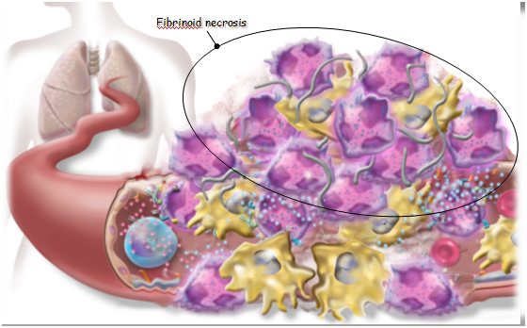
Παθογένεια
ΠΑΘΟΓΕΝΕΙΑ
14
Notes:
14

Slide 15
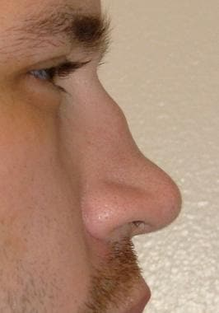
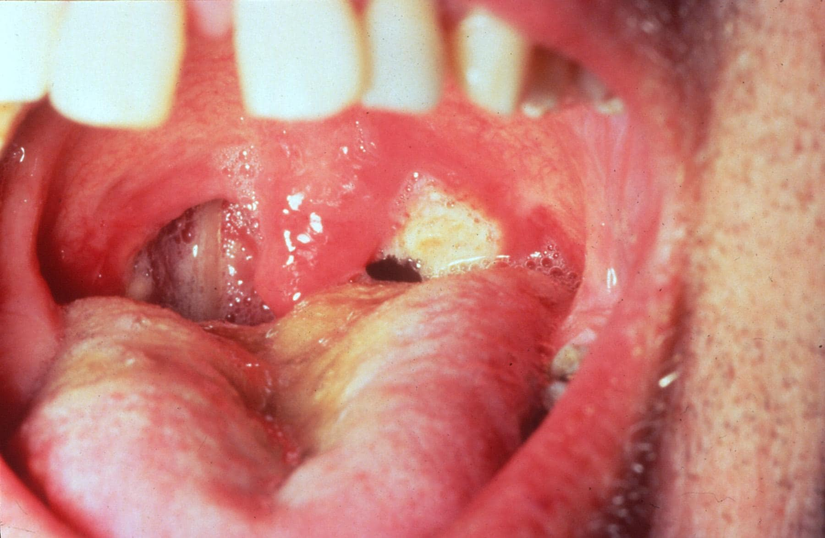
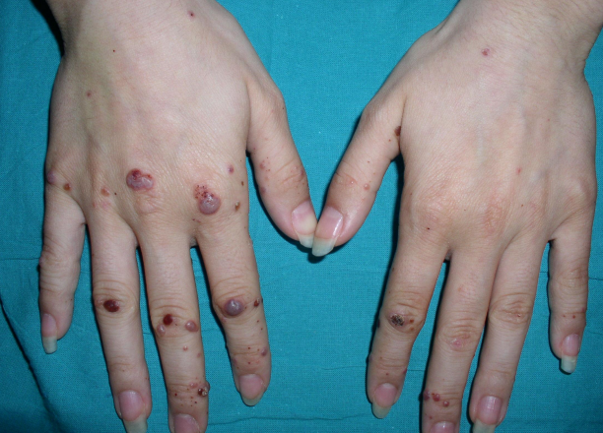
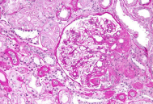
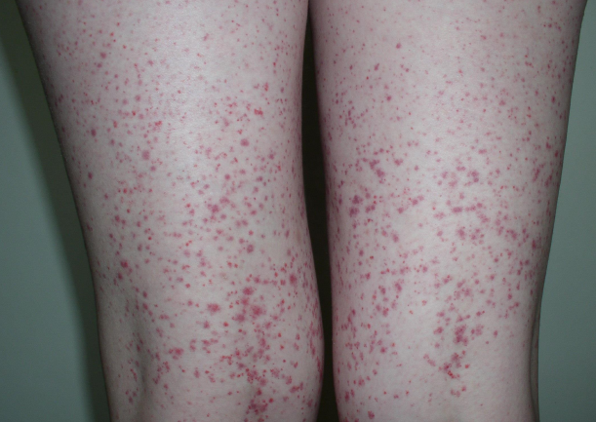
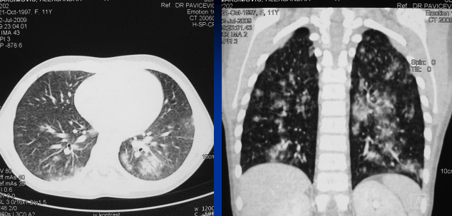
Κοκκιωμάτωση με Πολυαγγειίτιδα
Κλινική Εικόνα
Ανώτερο αναπνευστικό (80%)
Κατώτερο αναπνευστικό (80%)
Νεφρός(75%)
Μυοσκελετικό (57%)
Γενικά συμπτώματα(ανορεξία, πυρετός, απώλεια βάρους)
ΓΕΣ (42%)
Μάτια (37%)
Δέρμα (35%)
ΚΝΣ<ΠΝΣ (25%)
15
Notes:
οίδημα του ρινικού βλεννογόνου και απόφραξη της ρινός, εσχαροποιημένα ρινικά έλκη και διάτρηση του ρινικού διαφράγματος, οροαιματηρό ρινικό έκκριμα, επίσταξη και εφιππιοειδή παραμόρφωση της ρινός λόγω καθίζησης του ρινικού διαφράγματος . Η παραμόρφωση της ρινός είναι αποτέλεσμα μακροχρόνια εγκατεστημένης νόσου και παρόμοια με την απαντώμενη στην υποτροπιάζουσα πολυχονδρίτιδα.
Δευτεροπαθείς λοιμώξεις από χρυσίζοντα σταφυλόκοκκο.
πιο συχνά δύσπνοια και χρόνιος βήχας, σπάνια αιμόπτυση- ΄λοίμωξη αναπνευστικού μέχρι ΟΑΑ
διάχυτη ενδοκυψελιδική αιμορραγία λόγω της νεκρωτικής αγγειίτιδας των πνευμονικών τριχοειδών
Η αρθρίτιδα πιο συχνά σε ενεργό νόσο
Συχνά υπογλωττιδική στένωση
15

Slide 16
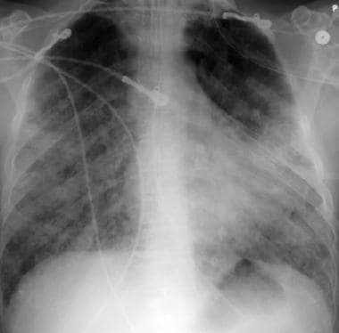
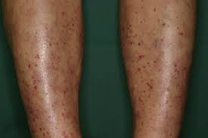
Μικροσκοπική πολυαγγειίτιδα
Κλινική εικόνα
Γενικά συμπτώματα
Νεφρική προσβολή-Νεκρωτική σπειραματονεφρίτιδα (50-80%)
Μυοσκελετικό
Δέρμα
Κατώτερο Αναπνευστικό-Πνευμονική τριχοειδίτιδα (50%)
Γαστρεντερικό
ΚΝΣ
16

Slide 17
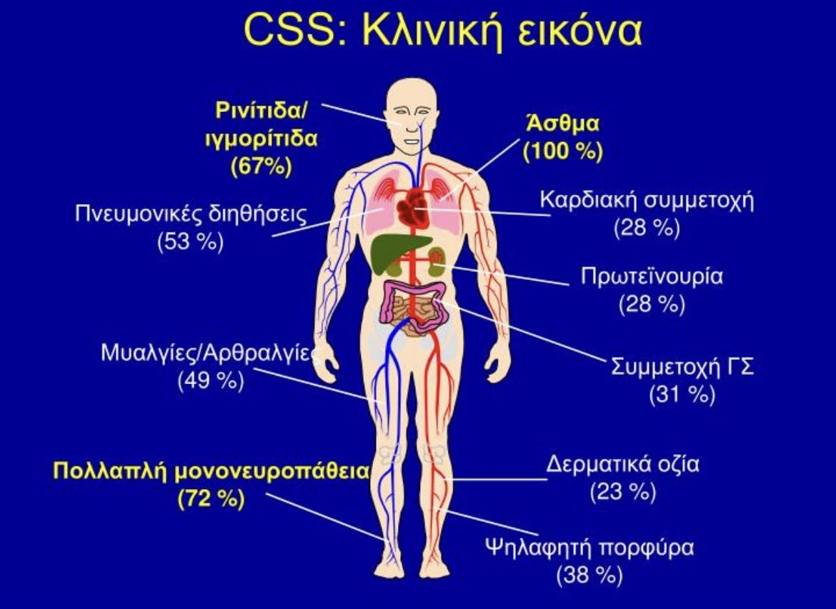
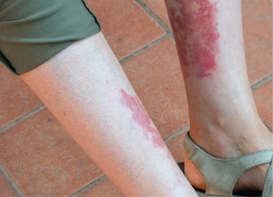
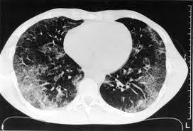
Ηωσινοφιλική Κοκκιωμάτωση με Πολυαγγειίτιδα
Κλινική εικόνα
Ιστορικό βρογχικού άσθματος
Παραρρινοκολπίτιδα
Κατώτερο αναπνευστικό
ΠΝΣ
Νεφρική Προσβολή
Δέρμα
ΓΕΣ
Μυοκαρδιοπάθεια
Γενικά συμπτώματα
Μυοσκελετικό
Κριτήρια ταξινόμησης αγγειίτιδας συνδρόμου Churg-Strauss κατά ACR(απαιτούνται 4/6)
Άσθμα
Ηωσινοφιλία περιφερικού αίματος >10%
Μονονευροπάθεια ή πολυνευροπάθεια
Πνευμονικά διηθήματα
Παραρρινοκολπίτιδα
Εξωαγγειακή ηωσινοφιλία
17
Notes:
Ιστορικό βρογχικού άσθματος με έναρξη κατά την ενήλικο ζωή
Νεφρική Προσβολή με θετικά ANCA συχνά
Μυοκαρδιοπάθεια(αυξάνει τη θνησιμότητα)
Γενικά συμπτώματα(πυρετός, απώλεια βάρους, ανορεξία)
Περιφερική ηωσινοφιλία(>10%)
Εξωαγγειακή ηωσινοφιλία σε βιοψία με παρουσία νεκρωτικής κοκκιωματώδους αγγειίτιδας και παρουσία ηωσινόφιλων εξωαγγειακά
17

Slide 18
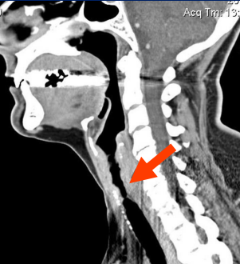
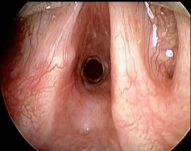
Διαφορές Κλινικής Εικόνας
Ενηλίκων-Παιδιών
Κοκκιωματώδης Πολυαγγειίτιδα και Μικροσκοπική Πολυαγγειίτιδα
Κίνδυνος υπογλωττιδικής στένωσης αυξημένος στην παιδική ηλικία (5 φορές μεγαλύτερος κίνδυνος σε σχέση με τους ενήλικες)
Κίνδυνος ρινικής εφίππευσης αυξημένος σε παιδιά
Προσβολή ΠΝΣ εξαιρετικά σπάνια
Σπάνια η προσβολή του καρδιαγγειακού
Ηωσινοφιλική κοκκιωματώδης πολυαγγειίτιδα
Μυοκαρδιοπάθεια πιο συχνή (αυξημένη θνησιμότητα)
Προσβολή ΠΝΣ σπάνια
18

Slide 19
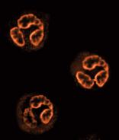
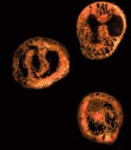
Anti-neutrophil cytoplasmic antibodies (ANCAs)
Υπάρχουσες τεχνικές για την ανίχνευση αντισωμάτων έναντι των ειδικών αντιγόνων-στόχων της αγγειίτιδας:
2 μείζονα πρότυπα ανοσοφθορισμού έναντι συστατικών των ουδετεροφίλων (έμμεση δοκιμασία):
  Περιπυρηνικός τύπος (p-ANCA): 90% ειδικά για μυελουπεροξειδάση (MPO)
  Κυτταροπλασματικός τύπος (c-ANCA): 90% ειδικά για πρωτεινάση 3 (PR3) του κυτταροπλάσματος
Ενζυμική ανοσοπροσροφητική δοκιμασία-ELISA: μέτρηση αντι-PR3 και αντι-MPO αντισωμάτων
(πιο εύκολη μέθοδος-μεγάλη ειδικότητα και ευαισθησία)
pANCA
cANCA
Ronald et al., UpToDate 2023
19

Slide 20
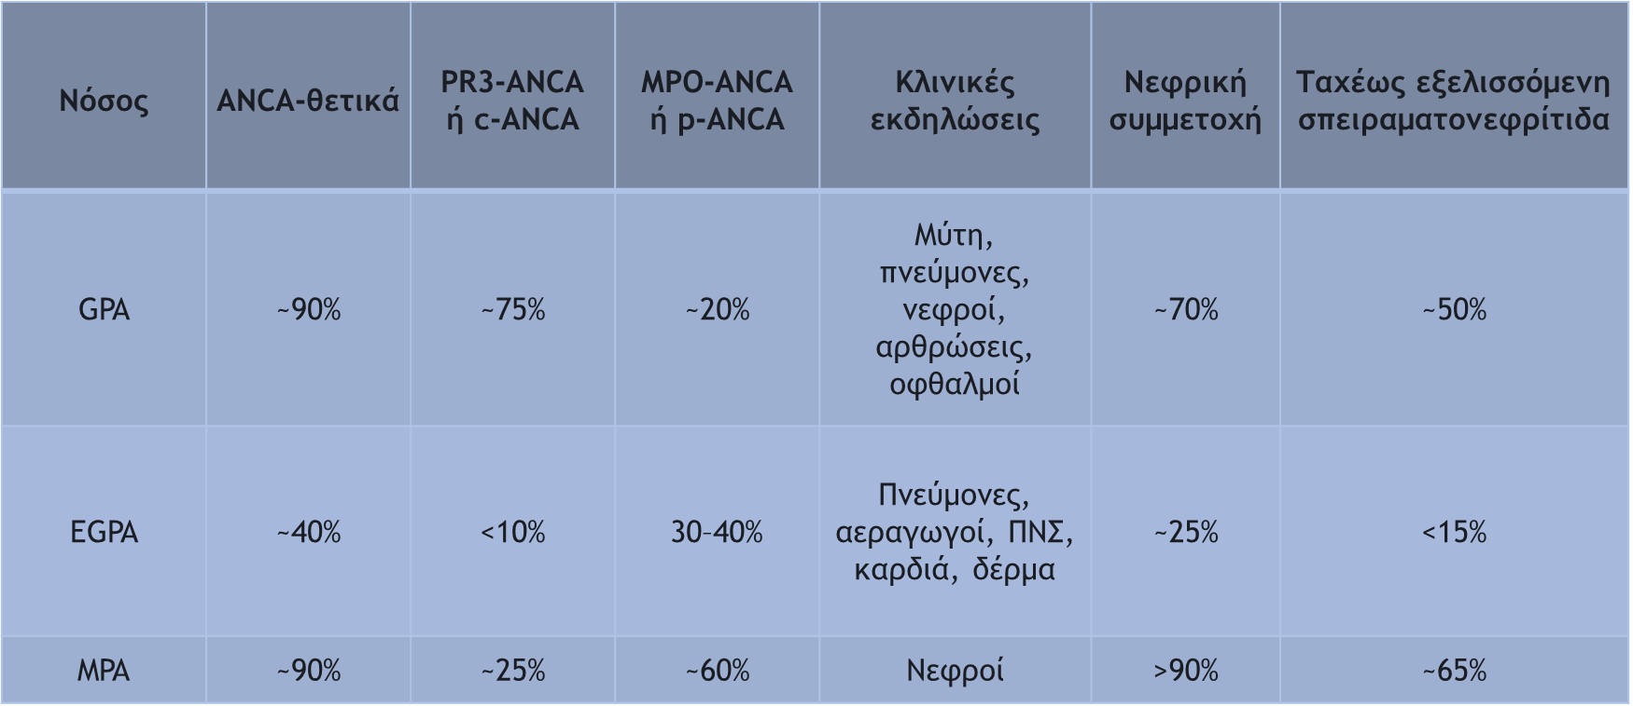
Παρουσία θετικών ANCA (ποσοστά %)
20

Slide 21
Συχνότητα εμφάνισης θετικών ANCA σε GPA, MPA και E-GPA
GPA
PR3-ANCA+ : 65-75%
MPO-ANCA+ : 20-30%
ANCA-: 5%
MPA
PR3-ANCA+ : 20-30%
ΜPO-ANCA+ : 55-65%
ANCA-: 5-10%
Ε-GPA
PR3-ANCA+ : <5%
MPO-ANCA + : 30-40%
ANCA- : 55-65%
Kitching AR, et. al.ANCA-associated vasculitis. Nat Rev Dis Primers. 2020

Slide 22
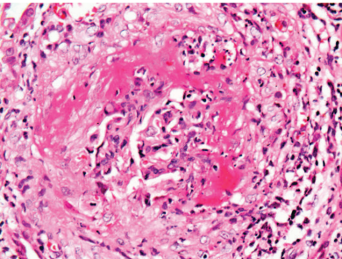
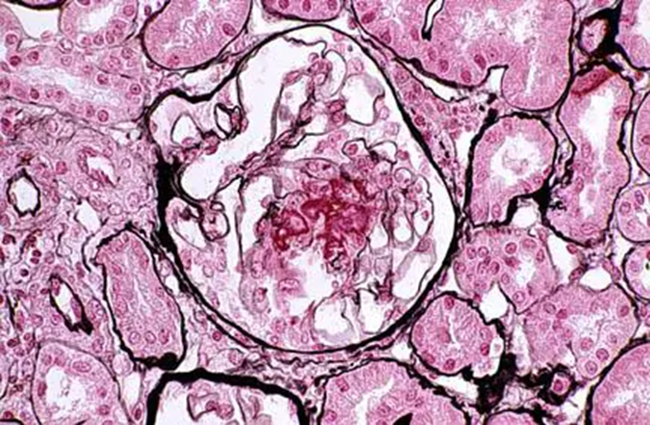
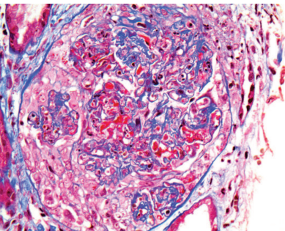
Διάγνωση ANCA σχετιζόμενων αγγειίτιδων
Κλινική εικόνα και ANCA (+) (αρκούν για τη διάγνωση)
Βιοψία: πάντα επιθυμητή
ιστολογικά ευρήματα: σημάδια κοκκιωματώδους φλεγμονής
ή/και ιστική βλάβη
ανώτερου αναπνευστικού, πνεύμονα ή νεφρού
Οπτικό μικροσκόπιο: Σπειραματονεφρίτιδα με ινιδοειδή νέκρωση και ημισεληνοειδείς σχηματισμούς
Ηλεκτρονικό μικροσκόπιο: υποενδοθηλιακό οίδημα, μικροθρομβώσεις και αποκοκκίωση ουδετεροφίλων
Στη μικροσκοπική: έλλειψη κοκκιωματώδων βλαβών και συχνότερη εμφάνιση χρόνιων βλαβών (σπειραματοσκλήρυνση, διάμεση ίνωση)
22
Niaudet P et al.,UpToDate 2023
Notes:
22

Slide 23
Ταξινόμηση της ANCA-σχετιζόμενης σπειραματονεφρίτιδας
Ταξινόμηση κατά Berden:
Εστιακή: ≥50% των σπειραμάτων είναι φυσιολογικά
Ημισεληνοειδής: ≥50% των σπειραμάτων έχουν ημισεληνοειδείς σχηματισμούς
Σκληρωτική: ≥50% των σπειραμάτων είναι σκληρωτικά
Μικτή: Δεν πληρεί κανένα από τα παραπάνω κριτήρια
23
Notes:
Ανάλογα με τον αριθμό των σπειραμάτων που εμφανίζουν βλάβες και το βαθμό της βλάβης, υπάρχουν κριτήρια που καθορίζουν το βαθμό της νεφρικής συμμετοχής και τη πρόγνωση της νόσου. Ασθενείς που εμφανίζουν πάνω από 50% σκληρωτικά σπειράματα τείνουν να έχουν τη χειρότερη πρόγνωση, ενώ αυτοί με την εστιακή την καλύτερη πρόγνωση. ασθενείς με εστιακές βλάβες είχαν άριστη νεφρική έκβαση, ενώ η νεφρική επιβίωση ήταν φτωχή στη σκληρωτική. Αυτό το σύστημα ταξινόμησης επιβεβαιώθηκε και σε παιδιατρικές μελέτες. Το 2014, οι Noone et al. χρησιμοποίησαν αυτό το ιστοπαθολογικό σύστημα ταξινόμησης σε μια αναδρομική μελέτη που περιελάμβανε 40 παιδιά με αποδεδειγμένη με βιοψία σπειραματονεφρίτιδα σχετιζόμενη με ANCA (MPA και GPA)για διάμεση παρακολούθηση 2,4 ετών. Υπήρξε ταχεία εξέλιξη στο τελικό στάδιο νεφρικής νόσου των ασθενών της σκληρωτικής κατηγορίας, ήπια νόσος στην εστιακή. Αυτά τα δεδομένα υποδηλώνουν, για παιδιά με εκτεταμένα σκληρωτικά χαρακτηριστικά, ότι η επιθετική ανοσοκαταστολή είναι απίθανο να οδηγήσει σε νεφρική λειτουργική ανάκαμψη, και ότι μάλλον αυτό θα πρέπει να αποφευχθεί ώστε να περιοριστουν οι βραχυπρόθεσμες και μακροπρόθεσμες ανεπιθύμητες ενέργειες. Αντίστροφως,οι ασθενείς με πιο έντονες βλάβες μπορεί να χρειαστούν εντατικήθεραπεία
23

Slide 24
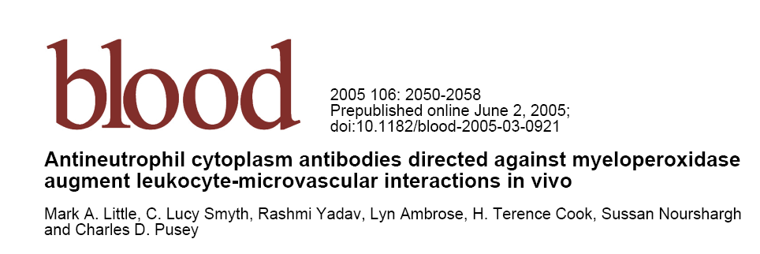
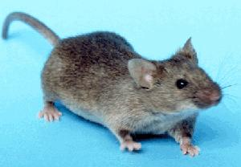
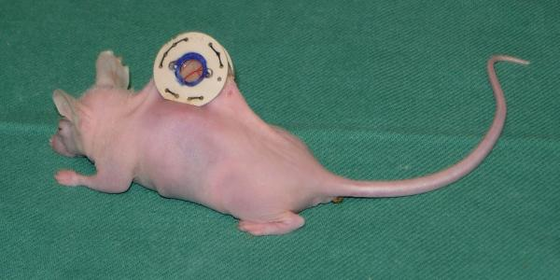
MPO-/- ποντίκια
Ανοσοποίηση με MPO
Παραγωγή αντι-MPO αντισωμάτων
Μεταφορά σε φυσιολογικά ποντίκια
Κλινικές εκδηλώσεις παρόμοιες με MPA
24

Slide 25
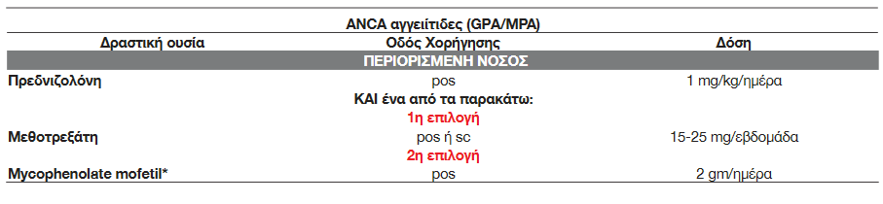
Θεραπεία (GPA/MPA)
Ισχυρή ανοσοκατασταλτική αγωγή στα πρώιμα στάδια της νόσου (θεραπεία εφόδου): ενδοφλέβια χορήγηση κορτικοστεροειδών για 3 ημέρες
Κυκλοφωσφαμίδη 10-15 mg/kg ή Rituximab, ενδοφλεβίως για 3-6 μήνες
Πλασμαφαίρεση: σε ενδοκυψελιδική αιμοραγία και μεγάλη έκπτωση της νεφρικής λειτουργίας
25
Θωμάς Κ et al., Eλληνική Ρευματολογία, 2015

Slide 26
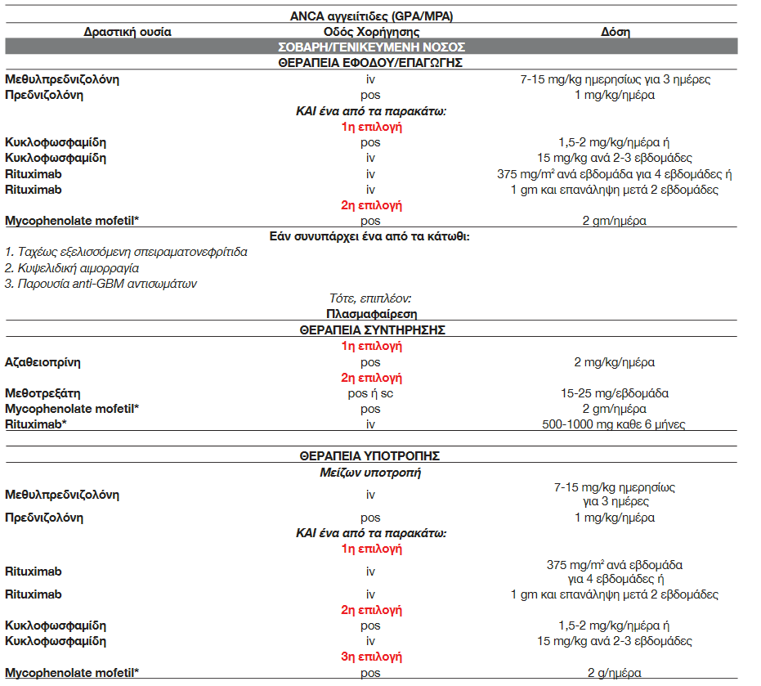
Θεραπεία (GPA/MPA)
26
Θωμάς Κ et al., Eλληνική Ρευματολογία, 2015

Slide 27
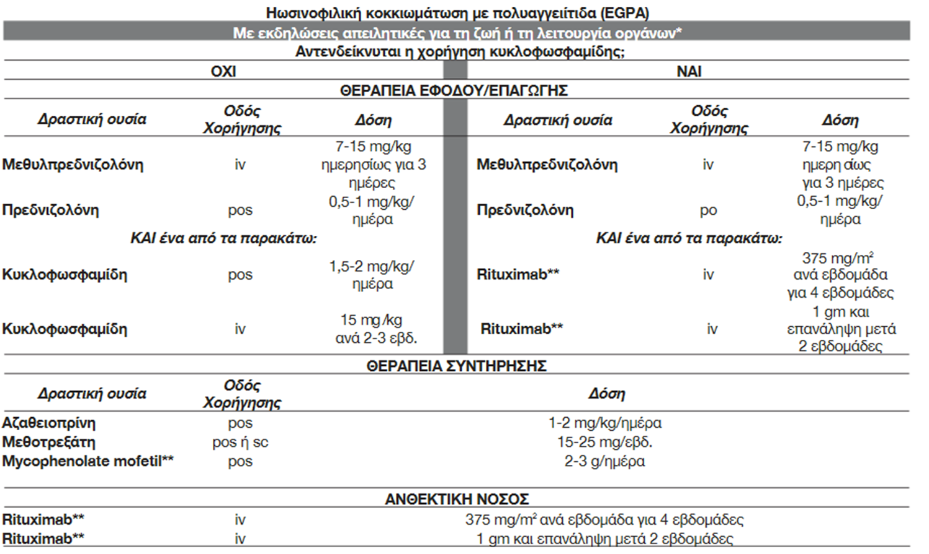
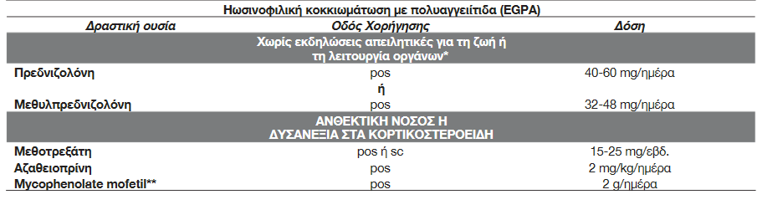
Θεραπεία (EGPA)
27
Θωμάς Κ et al., Eλληνική Ρευματολογία, 2015

Slide 28
Πρόγνωση
Παρά την ανάπτυξη νέων θεραπειών→ αυξημένη θνησιμότητα λόγω της νεφρικής προσβολής και της συμμετοχής του αναπνευστικού
Κοκκιωματώδης πολυαγγειίτιδα: Παροξύνσεις μέχρι και στο 75% στη φάση μείωσης της δόσης της θεραπείας. Μακροπρόθεσμη νεφρική βλάβη στο 17-40%. Θνησιμότητα 12%.
Ηωσινοφιλική κοκκιωματώδης πολυαγγειίτιδα: θνησιμότητα 18%
Δυσμενείς προγνωστικοί παράγοντες
Προσβολή ΚΝΣ
Προσβολή ΓΕΣ
Προσβολή μυοκαρδίου
Νεφρική ανεπάρκεια
c-ANCA
28

Slide 29
Βιβλιογραφία
Plumb LA, Oni L, Marks SD, Tullus K. Paediatric anti-neutrophil cytoplasmic antibody (ANCA)-associated vasculitis: an update on renal management. Pediatr Nephrol. 2018;33(1):25–39.
Ozen S, Ruperto N, Dillon MJ, Bagga A, Barron K, Davin JC, et al. EULAR/PReS endorsed consensus criteria for the classification of childhood vasculitides. Ann Rheum Dis. 2006;65(7):936–41.
Eleftheriou D, Brogan PA. Vasculitis in children. Best Pract Res Clin Rheumatol [Internet]. 2009;23(3):309–23. Available from: http://dx.doi.org/10.1016/j.berh.2009.02.001
Calatroni M, Oliva E, Gianfreda D, Gregorini G, Allinovi M, Ramirez GA, et al. ANCA-associated vasculitis in childhood: Recent advances. Ital J Pediatr. 2017;43(1):1–9.
Bohm M, Gonzalez Fernandez MI, Ozen S, Pistorio A, Dolezalova P, Brogan P, et al. Clinical features of childhood granulomatosis with polyangiitis (wegener’s granulomatosis). Pediatr Rheumatol. 2014;12(1):1–5.
Ozaki S. ANCA-associated vasculitis: Diagnostic and therapeutic strategy. Allergol Int [Internet]. 2007;56(2):87–96. Available from: http://dx.doi.org/10.2332/allergolint.R-07-141
29

Slide 30

Ευχαριστούμε για την προσοχή σας
30

